Slide 1
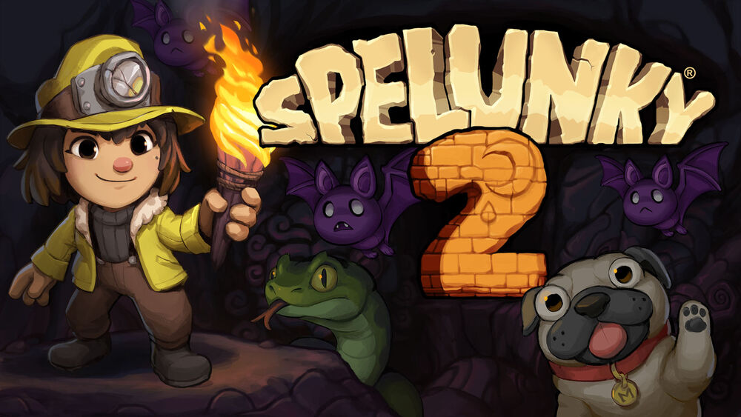
2DGP 프로젝트 1차 발표
2021182044 황인성

Slide 2
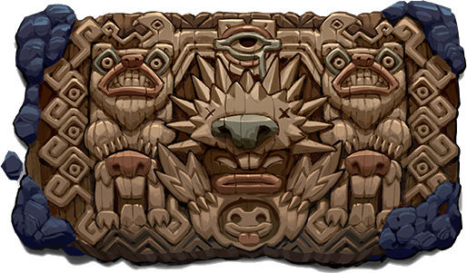
게임 컨셉
컨셉: 어드벤처 플랫포머 SPELUNKY2 모작
재미 요소 : 죽으면 처음부터 다시 시작하는 던전 로그라이크 게임
높은 난이도로 인해 스릴 넘치는 위험을 피해 던전을 탐험한다.
굉장히 다양한 방식의 죽음이 존재(몬스터, 함정, 맵의 조화)

Slide 3
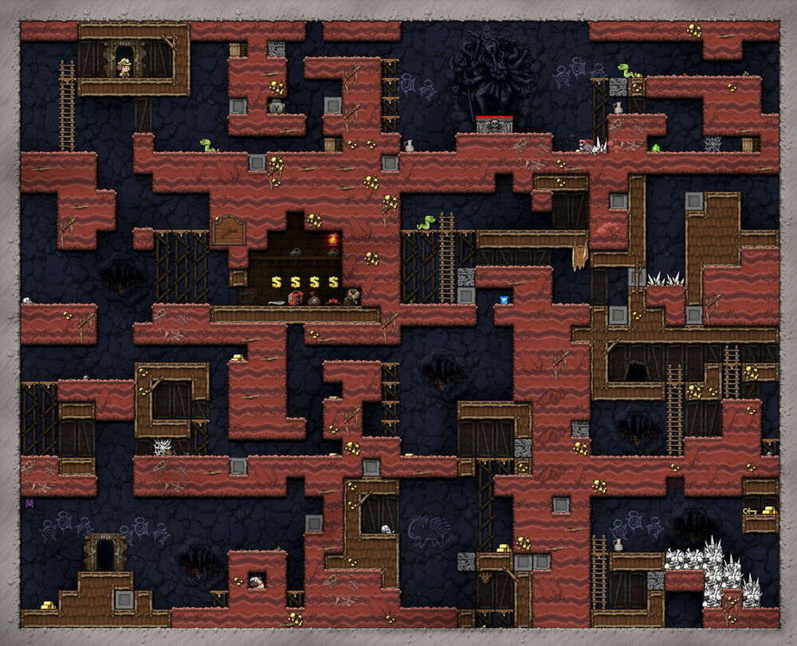
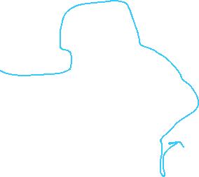

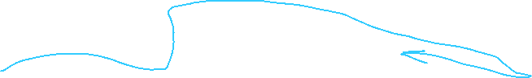


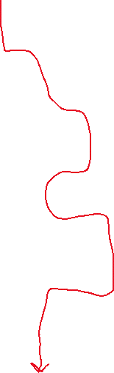
게임 진행
위에 있는 던전의 입구로 들어와 아래에 있는 다음 층의 입구로 들어가는 것이 목표
플레이어는 기본적으로 어느 길이 맞는 길인지 바로 알기 힘들다
길목마다 몬스터와 함정이 배치되어 있어 주의하며 나아간다

Slide 4
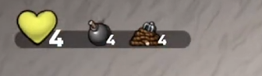
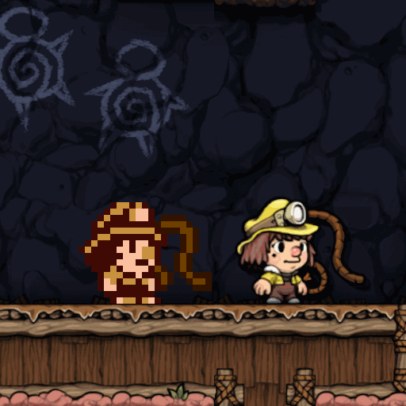
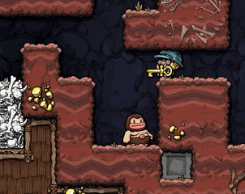
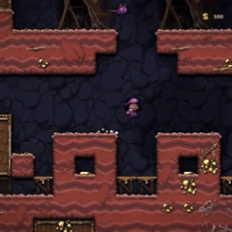
게임 진행
게임 시작시 4개의 생명을 갖고 시작한다 함정과 몬스터, 낙하 데미지 등 여러 요소들로 인해 데미지를 입고, 0이 될시 사망한다
폭탄과 로프는 4개씩 주어지며, 아이템들을 사용해 길을 나아간다
기본공격은 채찍이며 손에 물건이 있다면 물건을 던진다

Slide 5
개발 타임라인
개발 일정 | 개발 내용
1주차 | 게임 기본 틀 설계, 주인공 이동, 애니메이션
2주차 | 추가 리소스 수집 및 메인 UI
3주차 | 몬스터, 함정, 아이템 시스템
4주차 | 기본 맵 구현 및 충돌 체크, 상호작용 적용
5주차 | 2차 발표 준비, 맵 레벨디자인 및 랜덤요소 구현을 목표
6주차 | 아이템 추가 및 상점 시스템 추가
7주차 | 게임 사운드 적용 및 엔딩 시스템 추가
8주차 | 디버깅 및 최종 발표
Notes:
https://www.youtube.com/watch?v=p35UE8ldiUg

Slide 6
게임 기획(초안)
이동: 화살표키 점프: space (높이는 1칸, 모서리를 잡는 모션으로 2칸까지 이동가능)
기본공격, 물건 던지기: a 폭탄: s 로프: c 기본공격, 로프, 날아가는 물체는 1데미지,
폭탄이 폭발시 10데미지와 일정 범위 블록 파괴
로프는 블록에 막히거나 8칸 상승시 아래로 로프를 최대 7칸 펼친다
아래/위 화살표키를 3초간 누르면 카메라 아래/위 이동
기본공격으로 다양한 물체들을 튕겨낼 수 있다
맵의 곳곳에 금, 보석이 떨어져 있으며 획득시 갖고있는 금액이 증가한다
스테이지는 가능하면 랜덤생성 알고리즘을 사용, 불가능할 시 정해진 스테이지에 랜덤요소 추가하는 방식으로 맵에 랜덤성을 부여
3스테이지에는 보스가 등장하며 죽일 수 있지만 안죽이고 넘어갈 수 있다

